Slide 1

Auditoria
Pastelaria prazeres
Gestão e Segurança de Informação

Slide 2
Índice
  Sumário
  Avaliação ISO27001
  Mitigações de risco

Slide 3

Sumário
Fábrica para fabrico de farinhas e pastéis;
3 pastelarias/padarias;
  Rede WiFi pública;
  Câmaras e alarmes de vigilância.
Colaboradores: 16
    4 sócios;
    9 contratados;
    3 sem contrato;
Fornecedores:
  Contabilista;
  Empresa externa fornece Software de gestão e faturação certificado;
  Empresas externas que fornecem mercadorias/matérias-primas
Informação crítica:
  Contratos com os fornecedores
  Documentos de faturação

Slide 4
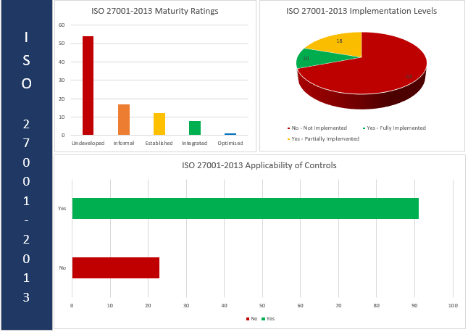
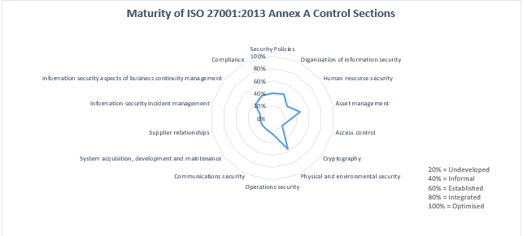

Avaliação

Slide 5
Mitigações de risco
A.9 Controlo de Acessos
  Alterar credenciais padrão do router.
  Utilizar passwords fortes, complexas e diferentes
A.13 Segurança nas Comunicações
  Com o router corrompido podemos alterar configurações de firewall, ativar o port forwarding e redirecionar o tráfego que circula na rede
  Sem segregação de redes, o computador de faturação fica inserido numa rede pública muito vulnerável.

